Slide 1


BỘ GIÁO DỤC VÀ ĐÀO TẠO
TRƯỜNG ĐẠI HỌC HÒA BÌNH

BÁO CÁO LUẬN VĂN THẠC SĨ
Ngành: Công nghệ thông tin
CHUYỂN ĐỔI SỐ NGHIỆP VỤ VĂN BẢN VÀ ĐIỀU HÀNH
TRONG GIÁO DỤC
Người hướng dẫn khoa học: PGS. TS. Nguyễn Việt Anh
Học viên: Nguyễn Văn Hùng
Mã học viên: 820802003
Hà Nội, ngày 22 tháng 12 năm 2022

Slide 2

NỘI DUNG TRÌNH BÀY
GIỚI THIỆU ĐỀ TÀI
CHUYỂN ĐỔI SỐ TRONG GIÁO DỤC (CĐS)
KHẢO CỨU MỘT SỐ HỆ THỐNG QLVBĐH
PHÂN TÍCH THIẾT KẾ HỆ THỐNG
XÂY DỰNG HỆ THỐNG
TRÌNH DIỄN HỆ THỐNG
ĐÁNH GIÁ HỆ THỐNG
KẾT LUẬN
02/29

Slide 3
GIỚI THIỆU ĐỀ TÀI
Tính cấp thiết của đề tài
CĐS trong giáo dục có tác động tích cực trên mọi phương diện
Tiết kiệm kinh phí trong quản lý giáo dục
Nâng cao chất lượng bài giảng
Tăng khả năng tiếp cận của học sinh, sinh viên, giáo viên đến các nguồn học liệu, tài liệu tham khảo
Hỗ trợ phát triển năng lực giáo dục và chất lượng giáo dục
Tạo nguồn lực lao động đóng góp vào sự phát triển của kinh tế, chính trị - xã hội
Căn cứ pháp lý
Nghị định 30/2020/NĐ-CP: Nghiệp vụ văn thư
Quyết định số 28/2018/QĐ-TTg: Về việc gửi, nhận văn bản điện tử giữa các cơ quan trong hệ thống hành chính nhà nước
Quản lý văn bản và điều hành trong giáo dục có nhu cầu cao
03/29
Notes:
Chuyển đổi số trong giáo dục có tác động tích cực trên mọi phương diện của giáo dục như tiết kiệm kinh phí trong quản lý giáo dục, nâng cao chất lượng bài giảng, tăng khả năng tiếp cận của học sinh, sinh viên, giáo viên đến các nguồn học liệu, tài liệu tham khảo chất lượng cao. Từ đó, Chuyển đổi số trong giáo dục hỗ trợ phát triển năng lực giáo dục và chất lượng giáo dục cho toàn ngành cũng như tạo nguồn lực lao động dồi dào, có chất lượng cao đóng góp vào sự phát triển của kinh tế, chính trị - xã hội
Hiện nay, trong lĩnh vực Quản lý văn bản và điều hành trong giáo dục có nhu cầu rất cao, một số trường đại học, cao đẳng nổi tiếng hầu hết đã được trang bị phần mềm quản lý văn bản và điều hành, một số ít các trường trung cấp, trung học cơ sở hoặc tiểu học cơ sở được trang bị phần mềm. Tuy nhiên, đối với những đơn vị đã triển khai, chất lượng và khả năng đáp ứng của phần mềm Quản lý văn bản và điều hành còn nhiều hạn chế
Đề tài “Chuyển đổi số nghiệp vụ Quản lý văn bản và điều hành trong giáo dục” thực hiện nghiên cứu, tổng hợp, hỗ trợ xây dựng phần mềm quản lý văn bản và điều hành phục vụ trong giáo dục thông qua sản phẩm đầu ra của đề tài là Phần mềm Quản lý văn bản và điều hành

Slide 4
GIỚI THIỆU ĐỀ TÀI
Mục tiêu nghiên cứu tổng quát
Nghiên cứu, tổng hợp quy định về chuyển đổi số
Quy trình nghiệp vụ Quản lý văn bản và điều hành
Mục tiêu cụ thể:
Làm rõ các quan điểm, khái niệm về chuyển đổi số
Nghiên cứu làm chủ mô hình nghiệp vụ hệ thống Quản lý văn bản
Phân tích thiết kế
Phân tích lựa chọn công nghệ sử dụng xây dựng
Xây dựng Phần mềm quản lý văn bản và điều hành
Đối tượng nghiên cứu
Chuyển đổi số nghiệp vụ văn bản và điều hành trong giáo dục
Công nghệ tích hợp chữ ký số token và SIM PKI
Nghiệp vụ quản lý văn bản và điều hành
Phạm vi nghiên cứu
Ứng dụng phần mềm quản lý văn bản và điều hành tại trường đại học
04/29
Notes:
Mục tiêu tổng quát:
Nghiên cứu, tổng hợp quy định về chuyển đổi số, quy trình nghiệp vụ Quản lý văn bản và điều hành phục vụ hướng tới chuyển đổi số quản lý văn bản và điều hành trong giáo dục, tăng tính hiệu quả trong việc quản lý văn bản và nâng cao chất lượng trong quản lý điều hành.
Mục tiêu cụ thể:
Làm rõ các quan điểm, khái niệm về chuyển đổi số
Nghiên cứu làm chủ mô hình nghiệp vụ và ứng dụng hệ thống Quản lý văn bản của chính phủ
Phân tích thiết kế Phần mềm Quản lý văn bản và điều hành
Phân tích lựa chọn công nghệ sử dụng xây dựng Phần mềm Quản lý văn bản và điều hành
Xây dựng Phần mềm quản lý văn bản và điều hành với các chức năng:
Quản lý văn bản đến
Quản lý văn bản đi
Tìm hiểu các dạng ký số văn bản và thực hiện ký số văn bản
Quản lý công việc
Quản lý trao đổi thông tin
Báo cáo thống kê

Slide 5
GIỚI THIỆU ĐỀ TÀI
Ý nghĩa về khoa học
Đề xuất phương pháp xây dựng hệ thống QLVBĐH trong các cấp giáo dục từ mầm non đến đại học công lập
Đề xuất chức năng tối thiểu cần có trong phần mềm
Tính pháp lý của văn bản được lưu trữ, số hóa và khai thác trên phần mềm
Ý nghĩa về thực tiễn
Luận văn đưa ra mô hình xây dựng phần mềm dễ dàng triển khai
Giảm thiểu chi phí triển khai
Hỗ trợ tối đa cho công tác chuyển đổi số phục vụ giáo dục trong các cấp giáo dục từ mầm non đến đại học công lập
Nội dung nghiên cứu
Xây dựng đặc tả yêu cầu người sử dụng
Phân tích thiết kế
Xây dựng hệ thống
05/29
Notes:
Nghiên cứu lý thuyết
Dựa trên các văn bản quy phạm pháp luật về nghiệp vụ quản lý văn bản của chính phủ
Khảo sát hoạt động của cán bộ văn thư tại trường đại học
Nghiên cứu công nghệ
Nghiên cứu công nghệ tích hợp chữ ký số token và SIM PKI
Nghiên cứu công nghệ xây dựng Phần mềm Quản lý văn bản và điều hành
Ý nghĩa khoa học và thực tiễn
Ý nghĩa về khoa học
Luận văn đề xuất phương pháp xây dựng Phần mềm Quản lý văn bản và điều hành trong các cấp giáo dục từ mầm non đến đại học công lập cũng như đề xuất chức năng tối thiểu cần có trong phần mềm và tính pháp lý của văn bản được lưu trữ, số hóa và khai thác trên phần mềm.
Ý nghĩa về thực tiễn
Luận văn đưa ra mô hình xây dựng phần mềm dễ dàng triển khai từ đó có thể hỗ trợ tối đa trong công tác quản lý văn bản và điều hành, giảm thiểu chi phí triển khai, hỗ trợ tối đa cho công tác chuyển đổi số phục vụ giáo dục trong các cấp giáo dục từ mầm non đến đại học công lập

Slide 6
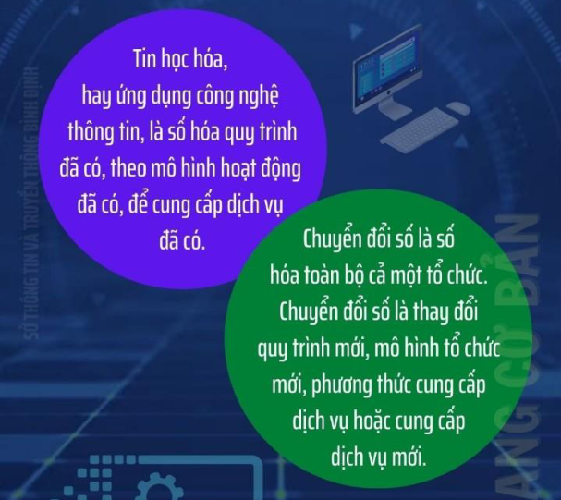
CHUYỂN ĐỔI SỐ
Khái niệm
Chuyển đổi số là quá trình thay đổi tổng thể và toàn diện của cá nhân, tổ chức về cách sống, cách làm việc và phương thức sản xuất dựa trên các công nghệ số
Thủ tướng Chính phủ phê duyệt Chương trình Chuyển đổi số quốc gia vào ngày 03/6/2020
Chuyển đổi số là bước phát triển tiếp theo của tin học hóa
Lợi ích của chuyển đổi số:
Chính phủ số nhờ dữ liệu số và công nghệ số thấu hiểu người dân hơn, vì vậy, cung cấp dịch vụ số tốt hơn, chăm sóc người dân tốt hơn
06/29
Notes:
Chuyển đổi số là quá trình thay đổi tổng thể và toàn diện của cá nhân, tổ chức về cách sống, cách làm việc và phương thức sản xuất dựa trên các công nghệ số. Trên thế giới, chuyển đổi số bắt đầu được nhắc đến nhiều vào khoảng năm 2015, phổ biến từ năm 2017. Ở Việt Nam, chuyển đổi số bắt đầu được nhắc đến nhiều vào khoảng năm 2018. Thủ tướng Chính phủ phê duyệt Chương trình Chuyển đổi số quốc gia vào ngày 03/6/2020. Chuyển đổi số là bước phát triển tiếp theo của tin học hóa, có được nhờ sự tiến bộ vượt bậc của những công nghệ mới mang tính đột phá, nhất là công nghệ số
Chính phủ số nhờ dữ liệu số và công nghệ số thấu hiểu người dân hơn, vì vậy, cung cấp dịch vụ số tốt hơn, chăm sóc người dân tốt hơn. Một đứa trẻ khi sinh ra được cấp một mã định danh duy nhất, đến kỳ thì gia đình nhận được thông báo đi tiêm phòng từ chính quyền, đến tuổi đi học thì chính quyền dựa trên số liệu dân cư để quyết định phân bổ cơ sở vật chất của các cơ sở giáo dục, tránh nơi bị thừa, nơi lại thiếu, đến tuổi trưởng thành thì tự động nhận được căn cước công dân. Khi dịch bệnh bùng phát thì kịp thời nhận được cảnh báo, chăm sóc y tế

Slide 7
CHUYỂN ĐỔI SỐ TRONG GIÁO DỤC
Nhận thức: Chuyển đổi số ngành giáo dục, nghĩa là việc áp dụng công nghệ, dựa vào mục đích, cơ cấu của đơn vị giáo dục
Hình thức ứng dụng
Ứng dụng công nghệ trong phương pháp giảng dạy
Ứng dụng công nghệ trong quản lý
Ứng dụng công nghệ trong lớp học
Mục tiêu
Phát triển giáo dục theo hướng thông minh – hội nhập
Đẩy mạnh các hoạt động giáo dục ứng dụng công nghệ số
Xây dựng cấu trúc, chuyển đổi hạ tầng công nghệ thông tin thành hạ tầng số thống nhất, ổn định, hiệu quả
Xây dựng các hệ thống ứng dụng CNTT, tạo lập CSDL ngành phục vụ công tác quản lý giáo dục và đào tạo
Thực hiện chuẩn hóa, thống nhất, trao đổi - chia sẻ, cung cấp dữ liệu số dùng chung
Đảm bảo an toàn, an ninh thông tin trong hoạt động ứng dụng CNTT
Tạo lập kho CSDL tổng thể về giáo dục làm cơ sở thông tin phục vụ các công tác thống kê, báo cáo, phân tích dự báo, cảnh báo, hỗ trợ ra quyết định
07/29
Notes:
Chuyển đổi số ngành giáo dục, nghĩa là việc áp dụng công nghệ, dựa vào mục đích, cơ cấu của đơn vị giáo dục. Hiện tại, được ứng dụng dưới 3 hình thức chính:
Ứng dụng công nghệ trong phương pháp giảng dạy: Lớp học thông minh, lập trình…vào việc giảng dạy.
Ứng dụng công nghệ trong quản lý: Công cụ vận hành, quản lý.
Ứng dụng công nghệ trong lớp học: Công cụ giảng dạy, cơ sở vật chất.
Mục tiêu
Phát triển giáo dục theo hướng thông minh – hội nhập, từng bước chuyển đổi số đồng bộ từ thấp đến cao, từ dễ đến khó.
Đẩy mạnh các hoạt động giáo dục ứng dụng công nghệ số, từng bước xây dựng môi trường làm việc chuyên nghiệp hiện đại, tiết kiệm thời gian và chi phí cho phụ huynh học sinh.
Xây dựng cấu trúc, chuyển đổi hạ tầng công nghệ thông tin thành hạ tầng số thống nhất, ổn định, hiệu quả, đồng thời đẩy mạnh nâng cao chất lượng dạy học đáp ứng yêu cầu phát triển năng lực, phẩm chất của người học, tạo nền tảng vững chắc để kiến tạo nên công dân toàn cầu và cung cấp nguồn nhân lực chất lượng cao.
Xây dựng các hệ thống ứng dụng CNTT, tạo lập cơ sở dữ liệu ngành phục vụ công tác quản lý giáo dục và đào tạo, đồng thời tạo lập cơ sở dữ liệu mở (bước đầu là hệ thống quản lý giáo dục thông minh, đào tạo trực tuyến, thư viện số thông minh). Thực hiện chuẩn hóa, thống nhất, trao đổi - chia sẻ, cung cấp dữ liệu số dùng chung cho khối các trường trên địa bàn và phục vụ các hoạt động khai thác khác của người dân và các tổ chức xã hội khác. Nhờ đó, người dùng hoàn toàn được tự do và thuận tiện khi tiếp cận, sử dụng các dịch vụ, khai thác có chất lượng; hướng tới người dùng có thể tham gia đóng góp các nguồn dữ liệu của cá nhân phục vụ cộng đồng, hình thành thư viện mở được chuẩn hóa trên môi trường internet, phục vụ giáo dục thông minh.
Đảm bảo an toàn, an ninh thông tin trong hoạt động ứng dụng CNTT. Xây dựng được hạ tầng công nghệ thông tin hiện đại, đồng bộ, đáp ứng yêu cầu về kết nối và xử lý dữ liệu.
Tạo lập kho CSDL tổng thể về giáo dục trên địa bàn làm cơ sở thông tin phục vụ các công tác thống kê, báo cáo, phân tích dự báo, cảnh báo, hỗ trợ ra quyết định.

Slide 8
CHUYỂN ĐỔI SỐ TRONG GIÁO DỤC
Hiện trạng
Đội ngũ dạy và học
Giáo viên giảng dạy biết ứng dụng CNTT trong công tác giảng dạy chưa đạt được kết quả cao
Chất lượng bài giảng trong việc ứng dụng công nghệ thông tin tạo ra các bài giảng còn hạn chế, không đồng đều.
Lạm dụng CNTT trong các tiết dạy trên lớp, sử dụng những hình ảnh, font chữ, màu chữ lòe loẹt, hoặc những hiệu ứng không hợp lý làm cho học sinh chú ý nhiều vào hiệu ứng mà sao lãng nội dung bài học.
Công việc ứng dụng CNTT chưa thực sự là đam mê thường xuyên
Đối với học sinh thói quen học kiểu “đọc- chép”, “ghi-chép” và tái hiện lại một cách máy móc, rập khuôn những gì giáo viên viết, trình bày trên bảng
Cơ sở vật chất, thiết bị dạy học phục vụ ứng dụng CNTT
Cơ sở vật chất phục vụ công tác giảng dạy còn thiếu, không đồng bộ chắp vá, cũ, cấu hình thấp
Hiện nay hầu hết các trường đều đã đầu tư các phần mềm phục vụ công tác quản lý, giảng dạy. Tuy nhiên việc đầu tư không đồng bộ dẫn đến các sản phẩm không có sự liên thông, gắn kết, gây khó khăn cho việc quản lý và điều hành, tăng khối lượng công việc cho giáo viên và người quản lý.
08/29
Notes:
Thực tế việc ứng dụng CNTT trong công tác quản lý và giảng dạy vẫn còn những hạn chế, kho khăn, vướng mắc, cụ thể như sau:
Số lượng giáo viên giảng dạy biết ứng dụng CNTT trong công tác giảng dạy chưa đạt được kết quả cao, đặc biệt là vùng sâu, vùng xa.
Chất lượng bài giảng trong việc ứng dụng công nghệ thông tin tạo ra các bài giảng còn hạn chế, không đồng đều.
Việc sử dụng công nghệ thông tin để đổi mới phương pháp dạy học trong đội ngũ giáo viên chưa được nghiên cứu kỹ, dẫn đến việc ứng dụng lạm dụng CNTT trong các tiết dạy trên lớp, đưa tiết dạy thành tiết trình chiếu kiến thức trên màn hình; một số giáo viên khi thiết kế bài giảng bằng PowerPoint đã sử dụng những hình ảnh, font chữ, màu chữ lòe loẹt, hoặc những hiệu ứng không hợp lý làm cho học sinh chú ý nhiều vào hiệu ứng mà sao lãng nội dung bài học.
Công việc ứng dụng CNTT chưa thực sự là đam mê thường xuyên của đội ngũ giáo viên, nhiều khi làm theo phong trào, chỉ thực hiện khi tham gia các cuộc thi “thiết kế bài giảng, thiết kế giáo án điện tử” và các tiết Hội giảng, thi giáo viên dạy giỏi.
Đối với học sinh, tồn tại lớn nhất là thói quen thụ động, thói quen học kiểu “đọc- chép”, “ghi-chép” và tái hiện lại một cách máy móc, rập khuôn những gì giáo viên viết, trình bày trên bảng, chưa có thói quen chủ động trong việc tổng hợp kiến thức thông qua bài giảng, do vậy phần nào ảnh hưởng đến việc ứng dụng CNTT trong việc đổi mới phương pháp giảng dạy của giáo viên.
Cơ sở vật chất, thiết bị dạy học phục vụ ứng dụng CNTT
Cơ sở vật chất phục vụ công tác giảng dạy còn thiếu. Hệ thống máy tính và các thiết bị, máy chiếu: không đồng bộ chắp vá, cũ, cấu hình thấp chỉ dùng để dạy học cho những module tối thiểu, khó để triển khai các hoạt động giảng dạy và học trực tuyến trên mạng Internet hay tham gia các bài học trên mạng trường học kết nối.
Hiện nay hầu hết các trường đều đã đầu tư các phần mềm phục vụ công tác quản lý, giảng dạy. Tuy nhiên việc đầu tư không đồng bộ dẫn đến các sản phẩm không có sự liên thông, gắn kết, gây khó khăn cho việc quản lý và điều hành, tăng khối lượng công việc cho giáo viên và người quản lý.

Slide 9
CHUYỂN ĐỔI SỐ TRONG GIÁO DỤC
Hiệu quả
Chủ động trong việc học tập
Không giới hạn trong truy cập tài liệu học
Chất lượng giáo dục được nâng cao
Tiết kiệm tối đa chi phí học tập
Sự cần thiết
Việc chuyển đổi số ngành giáo dục là rất cần thiết và cấp bách, nó giúp tạo ra một nền giáo dục thông minh tạo nguồn nhân lực chất lượng cao.
Chuyển đổi số trong công tác quản lý và giảng dạy đồng nghĩa có sự liên kết giữa các hệ thống, tạo môi trường liên thông, chia sẻ dữ liệu với các hệ thống khác trên địa bàn và với các hệ thống khác của Chính phủ.
Tạo lập kho CSDL tổng thể về giáo dục.
09/29
Notes:
Hiệu quả của việc chuyển đổi số trong giáo dục
Chủ động trong việc học tập
Việc chuyển đổi số mở ra không gian học tập thoải mái qua mạng internet, học sinh có thể học mọi lúc, mọi nơi. Người học có thể tiếp thu kiến thức một cách dễ dàng, thuận tiện hơn.
Tạo không gian học tập lý tưởng, phù hợp với mọi đối tượng. Có thể học ở nhà, quán cafe, hay bất kỳ đâu, tiếp thu kiến thức một cách tốt nhất.
Không giới hạn trong truy cập tài liệu học
Với kho tài liệu khổng lồ, người dùng có thể truy cập một cách dễ dàng, không giới hạn, đồng thời tiết kiệm chi phí.
Chuyển đổi số trong giáo dục giúp người dùng tìm kiếm, khai thác học liệu nhanh chóng bằng các thiết bị trực tuyến. Do đó việc sử dụng công nghệ giúp chia sẻ tài liệu, giáo trình giữa giáo viên và học sinh dễ dàng, tiết kiệm hơn do không phải in ấn.
Chất lượng giáo dục được nâng cao
Chuyển đổi số trong giáo dục tạo nên kỷ nguyên mới, khi mà người dạy và người học được trao quyền để áp dụng công nghệ. Nó giúp cho việc tạo dựng:
Bigdata: giúp lưu trữ mọi kiến thức lên mạng.
IoT: giúp theo dõi hoạt động của học sinh, quản lý, giám sát học sinh.
Blockchain: giúp quản lý thông tin, hồ sơ giáo dục của học sinh. Cho phép quản lý, chia sẻ dữ liệu từ nhiều trường khác nhau, ghi chép lại lịch sử học, bảng điểm để đảm bảo thông tin được minh bạch.
Tiết kiệm tối đa chi phí học tập
Khả năng tiết kiệm chi phí là một lợi ích lớn, thiết thực mà chuyển đổi số trong giáo dục đem lại. Khi thấy được giá trị của chuyển đổi số mang lại, chắc chắn người dùng sẽ thấy hài lòng về kết quả nhận được. Chính vì vậy, việc học tập sẽ trở nên suôn sẻ, không có quá nhiều ảnh hưởng từ xung quanh.
Chuyển đổi số trong ngành giáo dục còn giúp người dùng có nhiều sự lựa chọn. Thay vì đến trường, người dùng có thể tham gia khóa học E-Learning với chi phí rẻ hơn. Thậm chí người dùng có thể chọn khóa học mà người dùng quan tâm, phù hợp với bản thân của họ. Điều này giúp cho việc học tập được chất lượng, hiệu quả hơn.
Sự cần thiết
Việc chuyển đổi số ngành giáo dục là rất cần thiết và cấp bách, nó giúp tạo ra một nền giáo dục thông minh. Tạo ra môi trường làm việc chuyên nghiệp, hiệu quả, tiết kiệm, cung cấp cho đất nước nguồn nhân lực chất lượng cao.
Chuyển đổi số trong công tác quản lý và giảng dạy đồng nghĩa với việc sử dụng các giải pháp ứng dụng CNTT đồng bộ, hiệu quả, có sự liên kết giữa các hệ thống, tạo môi trường liên thông, chia sẻ dữ liệu với các hệ thống khác trên địa bàn và với các hệ thống khác của Chính phủ.
Tạo lập kho CSDL tổng thể về giáo dục trên địa bàn làm cơ sở thông tin phục vụ ứng dụng thông minh vào công tác thống kê, báo cáo, phân tích dự báo, cảnh báo, hỗ trợ ra quyết định.

Slide 10


KHẢO CỨU MỘT SỐ HỆ THỐNG QLVBĐH
Phần mềm quản lý văn bản vOffice
Mô tả
Quản lý, xử lý văn bản đến và đi
Xử lý, giải quyết công việc thông qua hồ sơ công việc
Khai thác, trao đổi thông tin trong nội bộ các đơn vị và với bên ngoài đảm bảm tính an toàn, bảo mật
Đối tượng sử dụng
Lãnh đạo phòng ban, lãnh đạo đơn vị/cơ quan nhà nước
Văn thư đơn vị/cơ quan nhà nước
Cán bộ, Chuyên viên đơn vị/cơ quan nhà nước
Phạm vi ứng dụng
Ứng dụng cho tất cả các cơ quan, đơn vị hành chính nhà nước, các bộ ban ngành từ Trung ương đến địa phương
Phần mềm QLVBĐH (VNPT iOffice)
Mô tả
Quản lý công văn
Quản lý lịch họp
Quản lý tin tức, thông báo
Quản lý công việc
Đối tượng sử dụng
Lãnh đạo
Văn thư
Cán bộ, Chuyên viên
Phạm vi ứng dụng
Các đơn vị hành chính sự nghiệp: các Bộ, Ngành, Tỉnh/Thành phố.
Các doanh nghiệp, tổ chức chưa có hệ thống quản lý văn bản
10/29

Slide 11
PHÂN TÍCH THIẾT KẾ - CHỨC NĂNG CHÍNH
Quản lý văn bản đến
Cập nhật văn bản đến
Bút phê/sửa bút phê văn bản
Quản lý văn bản thu hồi
Quản trị văn bản đến
Số văn bản đến
Tra cứu văn bản đến
Quản lý văn bản đi
Cập nhật văn bản đi
Gửi văn bản đi
Quản trị văn bản đi
Số văn bản đi
Tra cứu văn bản đi
Ký số văn bản
Trình ký văn bản
Ký số văn bản
Quản lý công việc
Quản lý công việc từ văn bản
Quản lý công việc phát sinh
Xử lý công việc
Quản lý trao đổi thông tin
Quản lý trao đổi đến
Quản lý trao đổi đi
Gán nhãn trao đổi
Báo cáo thống kê
Thống kê xử lý công việc
Thống kê văn bản đến
Thống kê văn bản đi
Quản trị hệ thống
Quản lý danh mục
Quản lý lịch họp
11/29

Slide 12
PHÂN TÍCH THIẾT KẾ
Danh sách vai trò tham gia hệ thống
Kiến trúc hệ thống
12/29

Slide 13
PHÂN TÍCH THIẾT KẾ - MÔ HÌNH CÀI ĐẶT
13/29

Slide 14
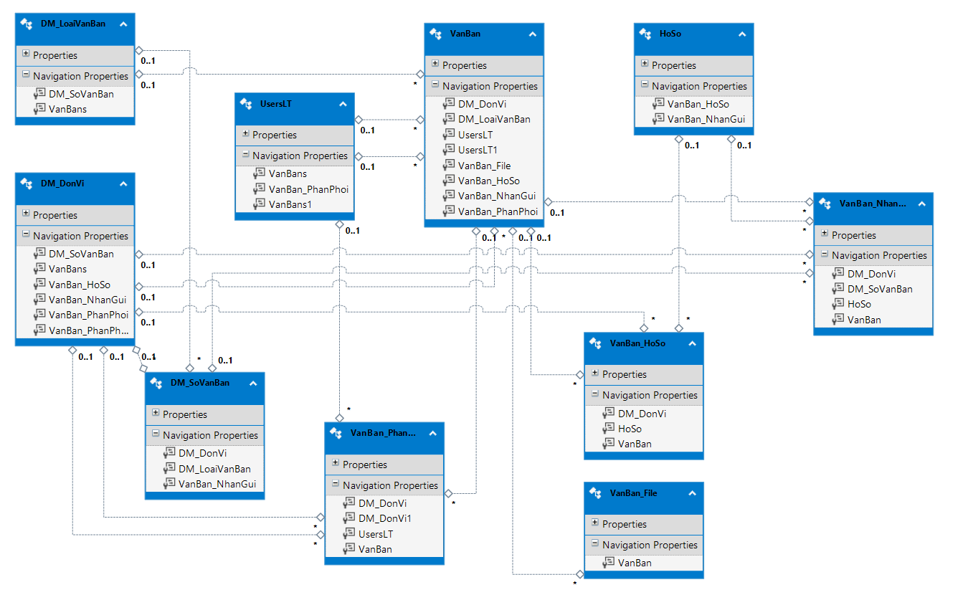
PHÂN TÍCH THIẾT KẾ - THIẾT KẾ CƠ SỞ DỮ LIỆU
14/29

Slide 15
PHÂN TÍCH THIẾT KẾ - QUY TRÌNH QUẢN LÝ VĂN BẢN ĐẾN
15/29

Slide 16
PHÂN TÍCH THIẾT KẾ - QUY TRÌNH QUẢN LÝ VĂN BẢN ĐI
16/29

Slide 17
PHÂN TÍCH THIẾT KẾ - MÔ HÌNH PHÂN RÃ CHỨC NĂNG
17/29

Slide 18
XÂY DỰNG HỆ THỐNG – GIẢI PHÁP PHẦN MỀM
Sản phẩm mã nguồn mở
Ưu điểm
Có thể cài đặt trên nhiều môi trường khác nhau.
Tính tương tác, chịu lỗi và vận hành được phát triển bởi cộng đồng người sử dụng
Việc sử dụng tài nguyên của sản phẩm mã nguồn mở rất ít
Nhược điểm
Đáp ứng không đầy đủ cho việc phục vụ luồng nghiệp vụ
Tính chính xác không cao, tính hoàn thiện thấp
Quá trình tiếp cận và vận hành khó khăn
Khó bảo hành bảo trì, thay thế và nâng cấp
Hệ số thỏa mãn bài toán quản lý và các yêu cầu thấp
Hệ thống tài liệu hỗ trợ không thống nhất về định dạng, quy chuẩn
Sản phẩm thương mại
Ưu điểm
Tính bảo mật cao, hoàn thiện và ổn định
Có những khả năng phục hồi tốt
Dễ dàng cài đặt trên một hệ thống nhất định
Đầy đủ tài liệu hỗ trợ, các dịch vụ bảo hành, bảo trì
Nhược điểm
Tính phù hợp, tính chính xác và khả năng tương tác không cao
Khả năng thay đổi khó khăn
Phụ thuộc vào môi trường hạ tầng cài đặt, sử dụng sản phẩm
Đòi hỏi sự đánh giá, kiểm tra lựa chọn nhà cung cấp và sản phẩm kỹ càng
Sản phẩm mã nguồn mở
Ưu điểm
Đáp ứng tối đa các quy trình quản lý và yêu cầu nghiệp vụ.
Phù hợp cao nhất đối với các yêu cầu chức năng, phi chức năng của người sử dụng.
Dễ dàng tương tác, vận hành hệ thống
Đảm bảo khả năng hoạt động lâu dài, ổn định
Hệ thống tài liệu hỗ trợ đội ngũ quản trị hệ thống và người dùng cuối đầy đủ, chính xác theo nhu cầu thực tế.
Có đầy đủ các dịch vụ bảo hành, bảo trì, hỗ trợ sử dụng sau khi triển khai hoạt động hệ thống.
Nhược điểm
Thời gian phát triển phần mềm phải thực hiện từ đầu nên sẽ tốn nhiều thời gian và nỗ lực.
Đòi hỏi sự tương tác, trao đổi thông tin cao giữa đội ngũ phát triển và đơn vị sử dụng trong quá trình thu thập yêu cầu và phát triển sản phẩm.
Khả năng chịu lỗi ban đầu không cao
18/29

Slide 19

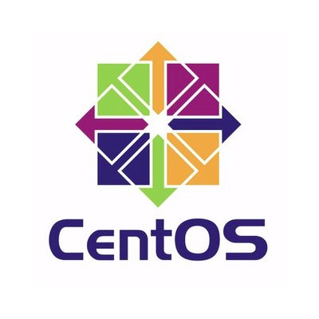




XÂY DỰNG HỆ THỐNG – LỰA CHỌN HỆ ĐIỀU HÀNH
Tiêu chí đánh giá
Độ ổn định, an toàn, tính năng, bảo mật
Dễ sử dụng quản trị
Độ tương thích phần cứng và chi phí đầu tư
Hướng áp dụng công nghệ thông tin
Lựa chọn
Hệ điều hành windows của Microsoft
19/29

Slide 20

XÂY DỰNG HỆ THỐNG – LỰA CHỌN HỆ QUẢN TRỊ CSDL
DB2, Sysbase, Informix
Ưu điểm: Có thể chạy trên nhiều hệ điều hành,
Nhược điểm: Không phổ biến
Oracle database
Ưu điểm: Vượt trội cho việc sao lưu, xử lý các hệ CSDL lớn và có yêu cầu bảo mật rất cao
Nhược điểm: Bảo trì CSDL khó, đòi hỏi hạ tầng và trình độ quản trị cao
MySQL server
Ưu điểm: Là hệ quản trị CSDL mã nguồn mở và miễn phí.
Nhược điểm: Khả năng hỗ trợ giao diện quản trị không thân thiện, khó sử dụng và quản trị, tính bảo mật không cao và hạn chế khi dữ liệu lớn
Microsoft SQL Server
Ưu điểm: Dễ sử dụng, bảo trì, đáp ứng yêu cầu xử lý dữ liệu
Nhược điểm: không phù hợp với các hệ thống lớn về tài chính, ngân hàng
20/29

Slide 21

XÂY DỰNG HỆ THỐNG – LỰA CHỌN CÔNG CỤ PHÁT TRIỂN
ASP.NET
Ưu điểm: Công cụ phát triển rất mạnh và hỗ trợ việc quản lý cơ sở dữ liệu tốt và khá phổ biến.
Nhược điểm: Không tương thích trên nhiều hệ điều hành, yêu cầu hệ thống phần cứng mạnh
JAVA
Ưu điểm: Công cụ phát triển web mạnh, có khả năng xử lý trực tiếp, linh hoạt
Nhược điểm: không tương thích trên các hệ điều hành khác nhau, phức tạp; cộng đồng sử dụng không phổ biến
PHP
Ưu điểm:
Công cụ phát triển mã nguồn mở, phù hợp với các ứng dụng hiện đại đòi hỏi tốc độ xử lý cao, nhiều tiện ích cho người lập trình giúp rút ngắn thời gian xây dựng hệ thống, hỗ trợ nhiều hệ điều hành, thiết lập giao diện thuận lợi
Nền tảng dễ nâng cấp, bổ sung và tùy biến khi kết hợp với XML, AJAX
Nhược điểm:
Chỉ phát triển trên nền web
Có những nhược điểm của sản phẩm mã nguồn mở
21/29

Slide 22
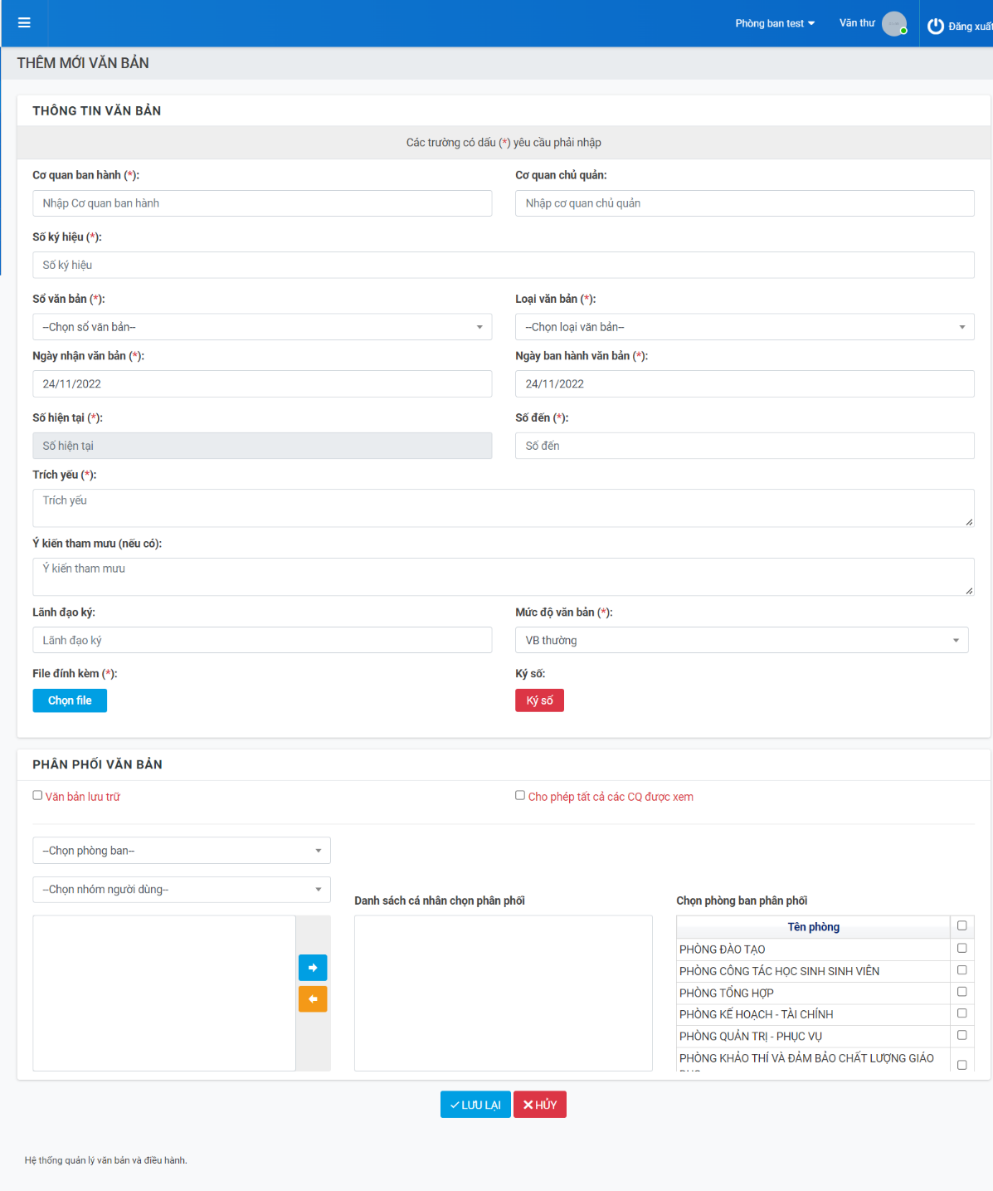
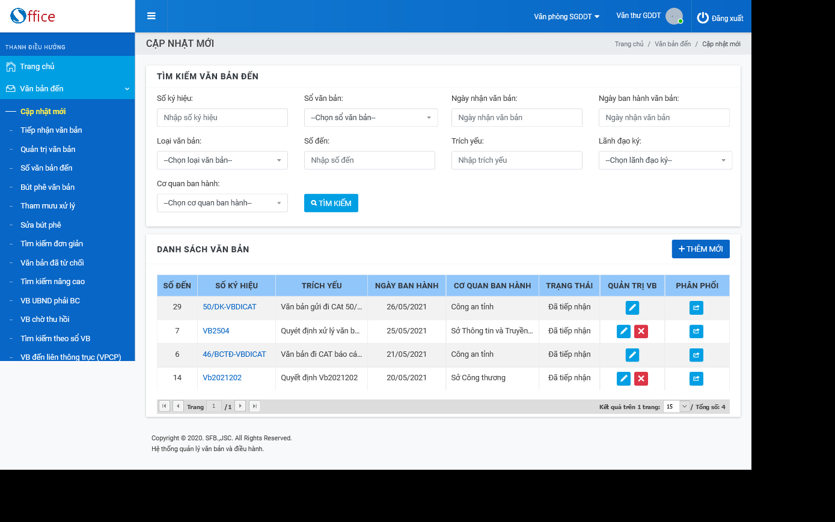
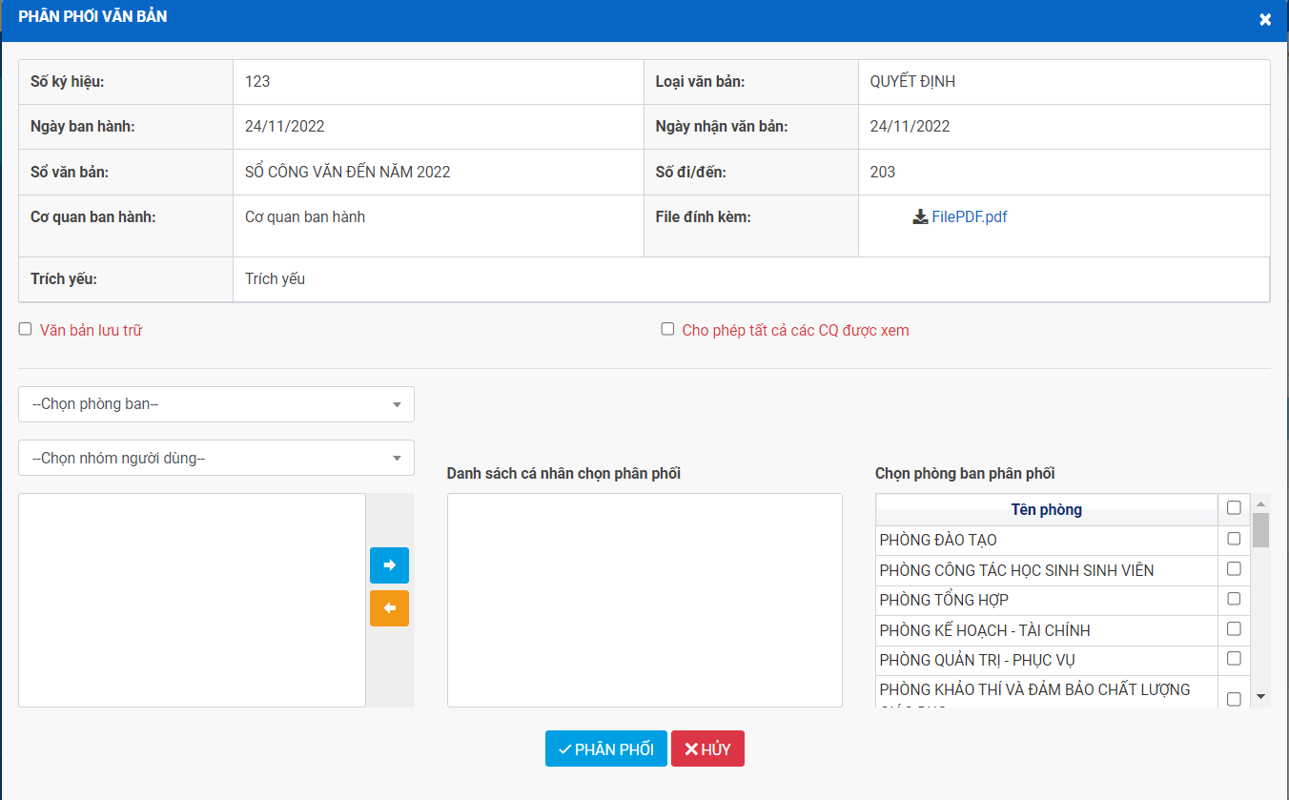
TRÌNH DIỄN HỆ THỐNG – MỘT SỐ MÀN HÌNH GIAO DIỆN
22/29

Slide 23
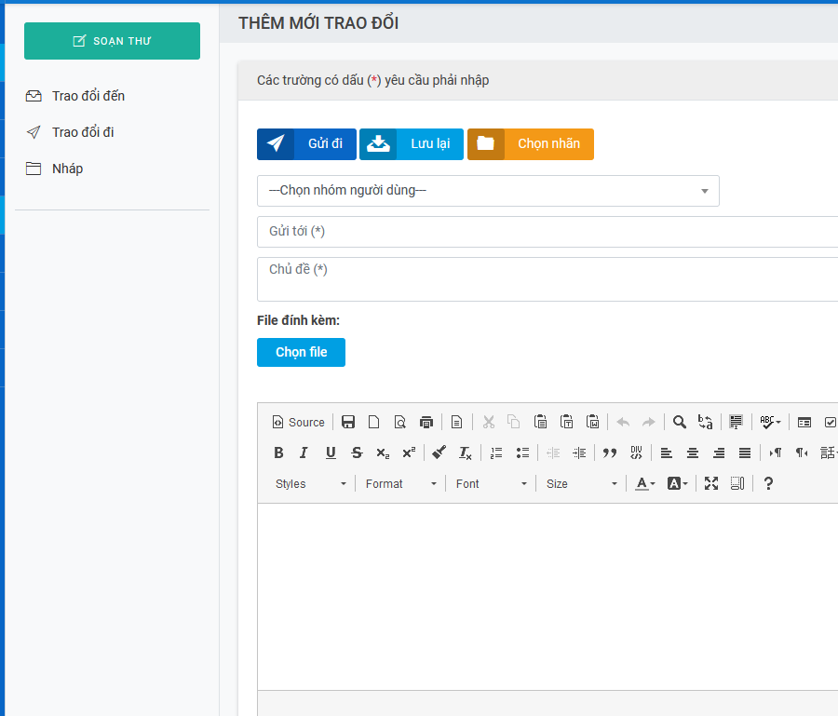
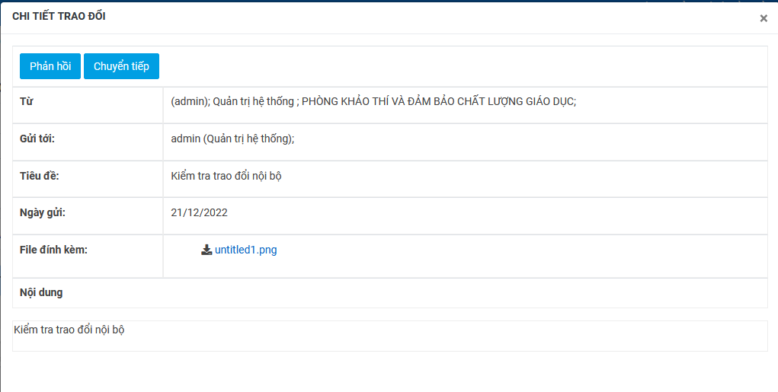
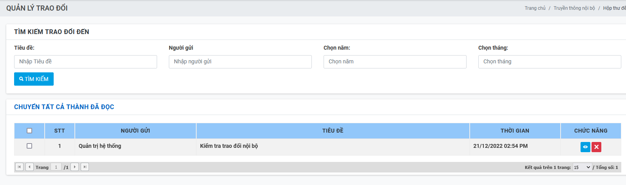
TRÌNH DIỄN HỆ THỐNG – MỘT SỐ MÀN HÌNH GIAO DIỆN
23/29

Slide 24
TRÌNH DIỄN HỆ THỐNG – ĐƠN VỊ THỬ NGHIỆM
Đại học Khoa học Thái Nguyên
Môi trường cài đặt:
Hệ điều hành: Windows server 2019
Cơ sở dữ liệu: SQL Server 2019
Địa chỉ: http://quanlyvanban.tnus.edu.vn/login.aspx
Thống kê:
Số lượng văn bản đến: 236
Số lượng văn bản đi:744
Số lượng trao đổi nội bộ: 22
Số lượng công việc đã giao: 1.812
Số lượt văn bản đã phân phối: 16.423
Đại học Kiến trúc Hà Nội
Môi trường cài đặt:
Hệ điều hành: Windows server 2016
Cơ sở dữ liệu: SQL Server 2014
Địa chỉ: http://222.252.17.171:8686
Thống kê:
Số lượng văn bản đến: 2.947
Số lượng văn bản đi: 7.068
Số lượng trao đổi nội bộ: 1.503
Số lượng công việc đã giao: 16.907
Số lượt văn bản đã phân phối: 53.644
Đại học Hùng Vương
Môi trường cài đặt:
Hệ điều hành: Windows server 2016
Cơ sở dữ liệu: SQL Server 2014
Địa chỉ: http://vanbandieuhanh.hvu.edu.vn
Thống kê:
Số lượng văn bản đến: 7.734
Số lượng văn bản đi: 3.259
Số lượng trao đổi nội bộ: 321
Số lượng công việc đã giao: 18.723
Số lượt văn bản đã phân phối: 609.892
Học viện Y dược học cổ truyền Việt Nam
Môi trường cài đặt:
Hệ điều hành: Windows server 2016
Cơ sở dữ liệu: SQL Server 2014
Địa chỉ: http://hanhchinh.vutm.edu.vn
Thống kê:
Số lượng văn bản đến: 4.085
Số lượng văn bản đi: 1.964
Số lượng trao đổi nội bộ: 102
Số lượng công việc đã giao: 5.908.
Số lượt văn bản đã phân phối: 19.251
24/29

Slide 25
ĐÁNH GIÁ HỆ THỐNG
Căn cứ trên dữ liệu thống kê mà phần mềm quản lý văn bản và điều hành triển khai tại một số trường học viện, đại học ta thấy: tùy theo nhu cầu quản lý và sử dụng tại từng đơn vị, tần suất sử dụng các module khác nhau. Do đó, quá trình chuyển đổi số nghiệp vụ quản lý văn bản và điều hành, ngoài việc phụ thuộc vào chất lượng sản phẩm phần mềm còn phụ thuộc vào quy trình làm việc tại đơn vị và trách nhiệm của người đứng đầu cơ quan, đơn vị hay tổ chức.
Phần mềm Quản lý văn bản và điều hành đáp ứng việc lưu trữ văn bản, gửi/nhận văn bản trong nội bộ cơ quan và giữa các cơ quan khác liên quan hoặc từ cơ quan chủ quản.
Hỗ trợ văn thư đơn vị số hóa và lưu trữ văn bản một cách hiệu quả và khoa học, dễ dàng trong quản lý và khai thác văn bản.
Hỗ trợ lãnh đạo thực hiện quản lý, bút phê văn bản, giao việc, quản lý công việc và điều hành dễ dàng, hiệu quả.
25/29

Slide 26
KẾT LUẬN
Kết quả đạt được:
Tìm hiểu về chuyển đổi số, lợi ích của chuyển đổi số, nhận thức về chuyển đổi số trong giáo dục và sự cần thiết
Tìm hiểu về nghiệp vụ quản lý văn bản và điều hành, phân tích thiết kế, lập trình và triển khai thực tế
Tích lũy thêm được khả năng phân tích và xử lý các yêu cầu của người dùng
Học hỏi thêm được các phương pháp khảo sát yêu cầu, nghiên cứu các công nghệ mới
Hệ thống đáp ứng về nghiệp vụ và hiệu năng, an toàn thông tin
Đóng góp
Hỗ trợ tốt công tác quản lý văn bản và điều hành
Giúp đơn vị triển khai giảm thiểu chi phí lưu trữ, in ấn, chi phí nhân sự
Tiết kiệm thời gian luân chuyển văn bản
Tăng tính an toàn, hiệu quả, kịp thời trong công tác quản lý
Thay đổi, tối ưu quy trình làm việc đóng góp cho quá trình chuyển đổi số tại đơn vị
Hạn chế
Thời gian nghiên cứu hữu hạn, phương pháp nghiên cứu và kiến thức còn hữu hạn nên chất lượng phần mềm mới dừng ở mức đáp ứng được yêu cầu về mặt nghiệp vụ
Triển khai thực tế vẫn phát sinh lỗi và các yêu cầu về tính năng và tiện ích
26/29

Slide 27


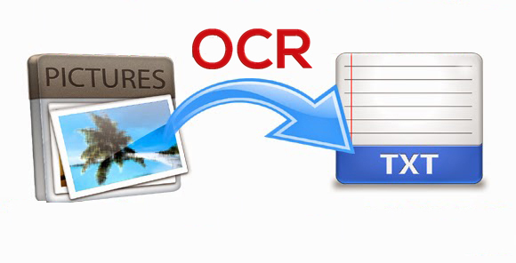
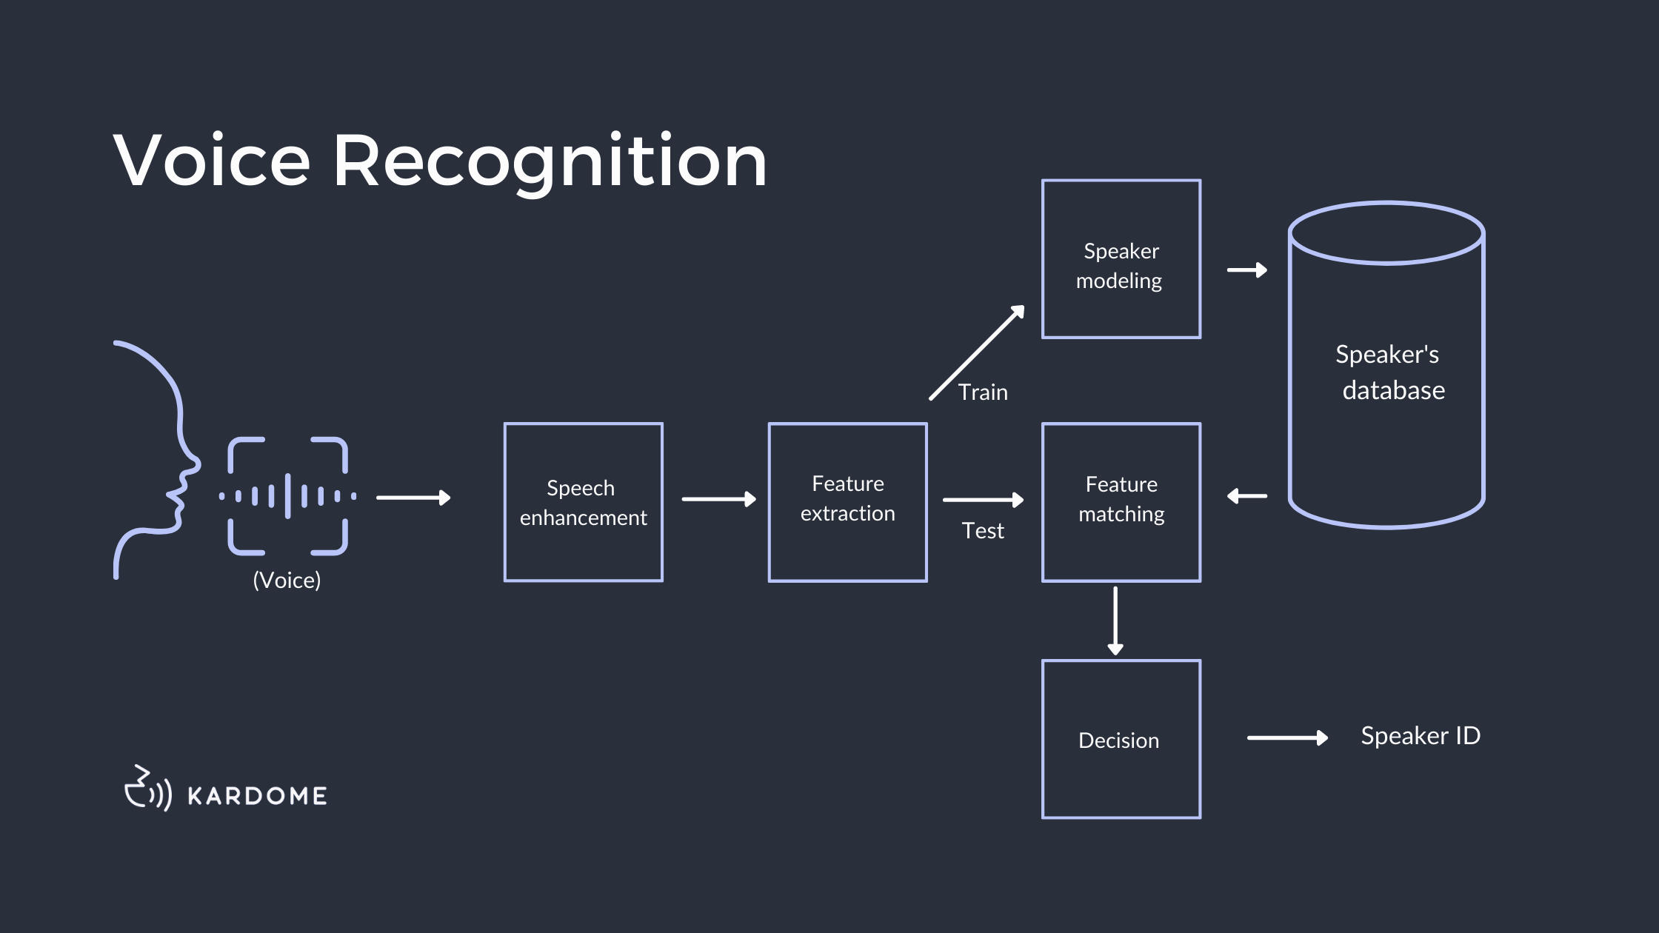

KẾT LUẬN
Hướng nghiên cứu tiếp theo
Tính năng nhận dạng tài liệu phục vụ hỗ trợ người sử dụng giảm thiểu thời gian biên mục thông tin văn bản
Tính năng nhận dạng giọng nói, hỗ trợ người dùng có thể thực hiện nhập liệu thông qua giọng nói
Tích hợp thêm với các nhà cung cấp chứng thư số công cộng, phục vụ cho các trường dân lập
Cập nhật thường xuyên nền tảng công nghệ
Tối ưu giao diện người dùng
27/29

Slide 28
TÀI LIỆU THAM KHẢO
Tiếng việt
STT | Tài liệu
1 | Bộ Thông tin và Truyền thông, “Cẩm nang chuyển đổi số,” trong Chuyển đổi số đem lại lợi ích gì cho người dân, 2021, p. 21
2 | Bộ Thông tin và Truyền thông, “Cẩm nang chuyển đổi số,” trong Chuyển đổi số là gì, 2021, p. 76.
3 | “Viettel Solution,” 2022. [Trực tuyến]. Địa chỉ url: https://viettelsolution.vn/pages/quan-ly-van-ban-dieu-hanh-tac-nghiep-dien-tu-voffice
4 | “VNPT,” 2022. [Trực tuyến]. Địa chỉ url: https://vnpt.com.vn/doanh-nghiep/san-pham-dich-vu/he-thong-quan-ly-van-ban-dieu-hanh-vnpt-iofffice
Tiếng Anh
STT | Tài liệu
5 | "Database | Oracle," Oracle Corporation, 16 11 2022. [Trực tuyến]. Địa chỉ url: https://www.oracle.com/database/. [Truy cập 1 12 2022]
6 | "MySQL Documentation," Oracle Corporation, [Trực tuyến]. Địa chỉ url: https://dev.mysql.com/doc/. [Truy cập 1 12 2022]
7 | "SQL Server 2019 | Microsoft," Microsoft Corporation, [Trực tuyến]. Địa chỉ url: https://www.microsoft.com/en-in/sql-server/sql-server-2019. [Truy cập 1 12 2022]
8 | "ASP.NET | Open-source web framework for .NET," Microsoft Corporation, [Trực tuyến]. Địa chỉ url: https://dotnet.microsoft.com/en-us/apps/aspnet. [Truy cập 1 12 2022]
9 | "Java Documentation - Get Started," Oracle Corporation, [Trực tuyến]. Địa chỉ url: https://docs.oracle.com/en/java/. [Truy cập 1 12 2022]
10 | "PHP: Documentation," The PHP Group, [Trực tuyến]. Địa chỉ url: https://www.php.net/docs.php. [Truy cập 1 12 2022]
28/29

Slide 29

LỜI CẢM ƠN
Em xin bày tỏ lòng kính trọng và lòng biết ơn sâu sắc tới thầy giáo PGS.TS Nguyễn Việt Anh, người đã tận tình hướng dẫn, chỉ bảo và cung cấp những tài liệu rất hữu ích để tôi có thể hoàn thành luận văn.
Em xin cảm ơn các thầy trong hội đồng bảo vệ và quý vị đại biểu.
Em cũng xin cảm ơn Ban giám hiệu Trường Đại học Hòa Bình, Viện Đào tạo sau đại học – Trường Đại học Hòa Bình đã tạo điều kiện giúp đỡ tôi về mọi mặt trong suốt quá trình học tập và thực hiện luận văn.
Em xin bày tỏ lòng biết ơn tới các thầy, cô giáo đã giảng dạy, truyền đạt kiến thức và phương pháp nghiên cứu khoa học trong suốt thời gian học tập vừa qua.
Tôi xin gửi lời cảm ơn tới các bạn học viên cao học lớp: K6 – CNTT, K7 – CNTT của Trường Đại học Hòa Bình đã đồng hành và luôn tạo điều kiện giúp đỡ tôi trong quá trình học tập và nghiên cứu.
29/29

